Slide 1
Deep Learning en NLP
Análisis de sentimiento (Notebook 14) · Traducción automática (Notebook 15) · Teoría: RNN, LSTM, GRU y seq2seq
Notes:
Presentación de apoyo para dar la clase. La explicación detallada de cada diapositiva está en el PDF 'Deep Learning en NLP - Guia para dar la clase'.

Slide 2
PARTE 1
Teoría: redes neuronales para texto

Slide 3
El reto del lenguaje: texto a números
• Una red solo entiende números, no palabras
• Texto → tokens → vectores (embeddings)
• En el lenguaje el ORDEN importa
• 'no me gustó' ≠ 'me gustó'
Notes:
Idea de partida: texto → números, y el orden importa. Esto motiva las redes recurrentes. Ejemplo en pizarra: 'no me gustó' vs 'me gustó'.

Slide 4
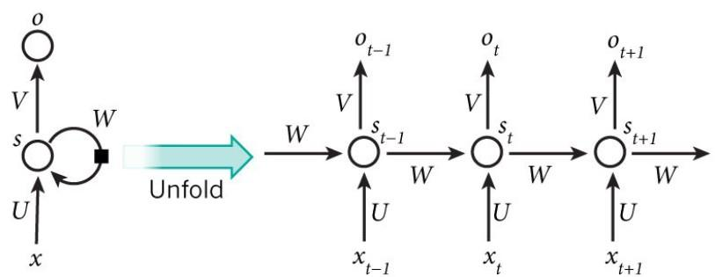
RNN: redes con memoria
• Procesan la frase palabra a palabra, en orden
• Arrastran un 'estado' (memoria) de un paso al siguiente
• Misma red repetida en el tiempo (parámetros compartidos)
Notes:
RNN = memoria secuencial. El estado se pasa de un paso al siguiente. Parámetros compartidos: una sola celda reutilizada.

Slide 5
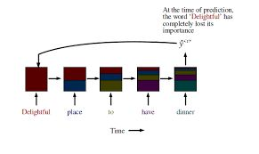
El problema del gradiente que se desvanece
• Las RNN simples tienen memoria CORTA
• En frases largas 'olvidan' el principio
• Causa técnica: el gradiente se hace casi 0 al entrenar
• Lo veremos EN VIVO en el NB14 con SimpleRNN
Notes:
Vanishing gradient = la causa de la memoria corta. Anticipar: en el NB14, SimpleRNN saca 69%, peor incluso que el baseline clásico. Es la prueba en vivo.

Slide 6
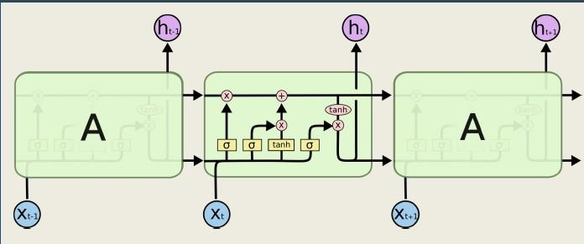
LSTM y GRU: memoria con puertas
• Añaden 'puertas' que deciden qué recordar y qué olvidar
• LSTM: 3 puertas + celda de memoria (largo plazo)
• GRU: 2 puertas, más simple y rápida
• Resuelven el gradiente que se desvanece
Notes:
Puertas = grifos 0..1 que gestionan la memoria. LSTM 3 puertas + celda; GRU 2 puertas, más rápida. Ambas resuelven el vanishing gradient.

Slide 7
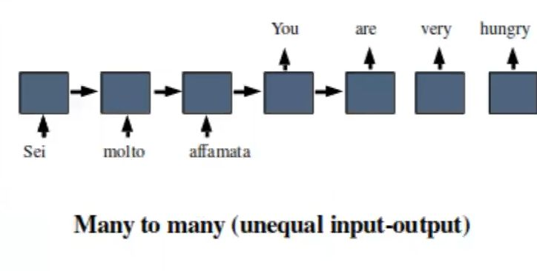
Tipos de RNN: las dos formas de esta clase
• muchos-a-uno: leer una secuencia → una respuesta (NB14, sentimiento)
• muchos-a-muchos: una secuencia → otra secuencia (NB15, traducción)
• Elegir el tipo según entrada y salida
Notes:
Conectar la teoría con los dos notebooks: NB14 = many-to-one; NB15 = many-to-many.

Slide 8
PARTE 2
Speech Recognition (teoría, sin práctica)

Slide 9
Reconocimiento de voz (ASR)
• ASR (Automatic Speech Recognition) = convertir audio en texto
• Lo usan Siri, el asistente de Google, Alexa...
• Método clásico: MFCC (características del sonido por frecuencia)
• Moderno: combinar redes profundas (DNN)
• OJO: en esta clase es teoría, NO hay práctica de esto
Notes:
Paréntesis teórico (lo pidió un alumno). ASR = audio→texto (Siri/Google/Alexa). MFCC clásico, DNN moderno. Dejar claro desde el principio: NO hay práctica de esto, solo la idea.

Slide 10
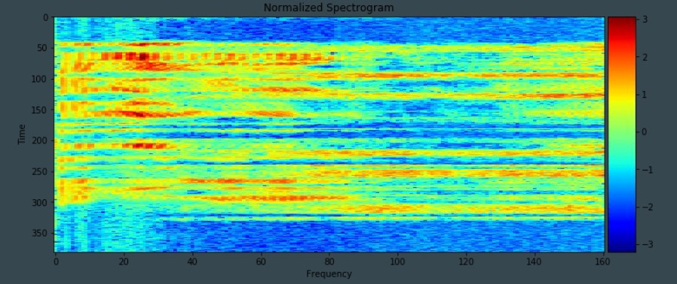
Del audio a la onda y al espectrograma
• La onda (amplitud + tiempo) es difícil de trabajar directamente
• Mejor representación: el espectrograma (tiempo + frecuencia)
• Conversión onda → espectrograma: transformada de Fourier
• El espectrograma es lo que entra al modelo
Notes:
Onda = difícil de usar ('con esto no podemos hacer nada'). Espectrograma = tiempo+frecuencia, lo que entra al modelo. El paso onda→espectrograma se hace con la transformada de Fourier (lo aportó un alumno).

Slide 11
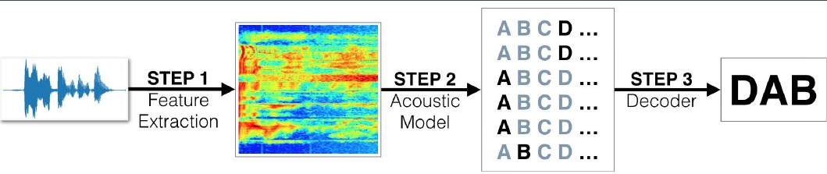
El proceso ASR: del audio al texto
• Paso 1 · Feature Extraction: onda → espectrograma
• Paso 2 · Modelo acústico: qué sonido/letra en cada instante
• Paso 3 · Decodificación: probabilidades → texto final
• La salida del modelo es un conjunto de probabilidades
Notes:
3 pasos: feature extraction (→espectrograma), modelo acústico (probabilidades por instante), decodificación (→texto). Conectar con la softmax/probabilidades del traductor.

Slide 12
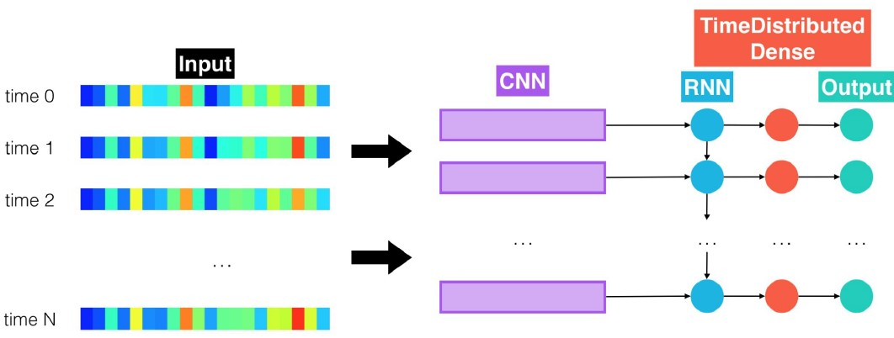
Tipologías de arquitecturas
• Alimentar una RNN con el espectrograma, instante a instante
• RNN + TimeDistributed Dense: asegura la linealidad temporal
• Apilar varias RNN para más capacidad
• CNN + RNN: la CNN 've' el espectrograma, la RNN lo ordena
Notes:
Varias arquitecturas: RNN por instante; RNN + TimeDistributed Dense (linealidad temporal); RNN apiladas; CNN+RNN. La profe reconoció poca experiencia práctica con audio. Conectar TimeDistributed con NB15.

Slide 13
PARTE 3
Notebook 14 · Análisis de Sentimiento

Slide 14
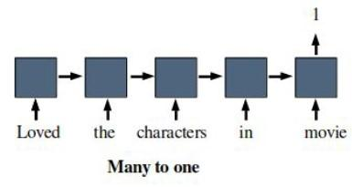
Análisis de Sentimiento con Deep Learning
• Objetivo: crítica de cine → positiva o negativa
• Dataset IMDb: 50.000 críticas (balanceado 50/50)
• Lo haremos 2 veces: clásico (Bag of Words) y Deep Learning
• Veremos POR QUÉ las redes cambiaron el NLP
Notes:
Presentar NB14. Dataset IMDb 50k balanceado. La gracia es comparar clásico vs deep learning sobre el mismo problema.

Slide 15
Mirar los datos antes de modelar
• Regla de oro: nunca entrenes sobre datos que no has mirado
• Críticas reales: coloquiales, con HTML (<br />), sarcasmo
• Word clouds: palabras frecuentes por sentimiento
• Ley de Zipf: pocas palabras concentran casi todo el uso
Notes:
Explorar = entender el problema. El detalle de 'good' en críticas negativas justifica todo el salto a deep learning. Zipf: curiosidad universal del lenguaje.

Slide 16
De texto sucio a tokens limpios
• 1) Quitar HTML 2) minúsculas + solo letras
• 3) Tokenizar 4) Quitar stopwords 5) Stemming
• Stemming: 'running','runs' → 'run'
• Es el corazón del NLP clásico
text = BeautifulSoup(review, 'html5lib').get_text() # 1. fuera HTML
text = re.sub(r'[^a-zA-Z0-9]', ' ', text.lower()) # 2. minusculas + solo letras
words = text.split() # 3. tokenizar
words = [w for w in words if w not in stopwords] # 4. quitar stopwords
words = [PorterStemmer().stem(w) for w in words] # 5. stemming
Notes:
Pipeline clásico de limpieza. Mencionar que esto se cachea con pickle porque es lento sobre 50k textos.

Slide 17
Bag of Words: la primera forma de texto a números
• Vocabulario con las 5000 palabras más frecuentes
• Cada crítica = vector de 5000 números (conteos)
• Se normaliza (críticas largas no deben 'pesar' más)
• Limitación: ignora el ORDEN y el SIGNIFICADO
vocabulario = [movi, good, bad, great, ...] # 5000 palabras
'good good bad' -> [0, 2, 1, 0, ...] # conteos
# CountVectorizer(max_features=5000) lo hace por nosotros
Notes:
BoW = contar palabras. Vector disperso de 5000. Sus dos pecados (orden y significado) son justo lo que arreglará el deep learning.

Slide 18
Baseline clásico: Gradient Boosting (79%)
• Baseline = modelo simple de referencia que hay que BATIR
• Gradient Boosting sobre los vectores BoW
• Resultado: ~79,1% de acierto en test
• Si una red carísima no supera esto, algo va mal
from sklearn.ensemble import GradientBoostingClassifier
clf = GradientBoostingClassifier(n_estimators=32, max_depth=1)
clf.fit(X_train, y_train)
# Accuracy test ~ 0.791
Notes:
79,1% es la marca a batir. Insistir en la idea de baseline: nos da un objetivo y realismo.

Slide 19
Por qué pasar a Deep Learning
• BoW no entiende el ORDEN → 'not good' ~ 'good'
• BoW no entiende el SIGNIFICADO → 'good' y 'great' sin relación
• Idea 1: Embeddings (vectores densos que SE APRENDEN)
• Idea 2: RNN que leen en secuencia (memoria)
Notes:
Las dos ideas del deep learning atacan exactamente los dos pecados del BoW: embeddings (significado) y RNN (orden). Keras ya da el IMDb como enteros.

Slide 20
Padding: igualar la longitud de las críticas
• Las RNN necesitan que todas las secuencias midan igual
• Crítica media ~239 palabras; la más larga ~2494
• Elegimos 500: cubre la mayoría sin malgastar memoria
• Cortas → se rellenan con ceros; largas → se recortan
from tensorflow.keras.utils import pad_sequences
max_words = 500
X_train = pad_sequences(X_train, maxlen=max_words)
X_test = pad_sequences(X_test, maxlen=max_words)
# X_train queda como matriz 25000 x 500, lista para la red
Notes:
Padding = igualar longitudes. Justificar el 500 con la media (239) vs máximo (2494). Es un hiperparámetro.

Slide 21
La arquitectura: Embedding + LSTM
• Capa 1 Embedding: palabra (entero) → vector de 32 números
• Capa 2 LSTM(100): lee la secuencia con memoria
• Capa 3 Dense(1, sigmoid): decide positivo/negativo
• La sigmoide da un número entre 0 y 1
from keras.models import Sequential
from keras.layers import Embedding, LSTM, Dense
model = Sequential()
model.add(Embedding(vocabulary_size, 32, input_length=max_words))
model.add(LSTM(100))
model.add(Dense(1, activation='sigmoid'))
Notes:
Embed → LSTM → Sigmoid, justo el dibujo de la teoría. El embedding se aprende; la sigmoide da la probabilidad de 'positivo'.

Slide 22
Compilar y entrenar
• loss='binary_crossentropy' (clasificación de 2 clases)
• optimizer='adam' (ajusta los pesos)
• batch_size=64, epochs=1 (en clase, por agilidad)
• validation_data: vigila el overfitting
model.compile(loss='binary_crossentropy',
optimizer='adam', metrics=['accuracy'])
model.fit(X_train2, y_train2,
validation_data=(X_valid, y_valid),
batch_size=64, epochs=1)
Notes:
Explicar loss vs metric (la red optimiza la loss, la accuracy es para humanos). 1 época por agilidad; en real 5-10.

Slide 23
El experimento clave: LSTM vs GRU vs SimpleRNN
• Embedding + LSTM: ~82,9%
• Embedding + GRU: ~84,3% (el mejor)
• SimpleRNN: ~69% (¡PEOR que el baseline 79%!)
• La arquitectura importa: las puertas marcan la diferencia
model.add(LSTM(100)) # ~82,9%
model.add(GRU(100)) # ~84,3% (mejor)
model.add(SimpleRNN(100)) # ~69% (peor que el baseline)
Notes:
El momento estrella de la clase: comparar las tres. SimpleRNN por debajo del baseline demuestra el vanishing gradient. Conectar con la diapositiva de teoría del gradiente.

Slide 24
word2vec: embeddings preentrenados (congelados)
• word2vec aprende vectores mirando qué palabras van juntas
• Vectores de 300 dimensiones, ya entrenados
• trainable=False: se CONGELAN (no se tocan al entrenar)
• Aquí NO mejoró: con muchos datos, aprenderlos ya iba bien
embedding_layer = Embedding(vocab, 300,
weights=[embedding_matrix],
trainable=False) # CONGELADO
model.add(embedding_layer)
model.add(LSTM(100, dropout=0.2))
Notes:
word2vec congelado. Lección: más sofisticado no siempre es mejor; los preentrenados ayudan sobre todo con pocos datos. Mencionar dropout como regularización.

Slide 25
Marcador final del Notebook 14
• Gradient Boosting (BoW): 79,1%
• SimpleRNN: 69% | LSTM: 82,9% | GRU: 84,3%
• word2vec + LSTM: ~73-76%
• Ganador: Embedding + GRU aprendido desde cero
Notes:
Cerrar NB14 con el marcador. La moraleja: la arquitectura y la representación del texto marcan el techo.

Slide 26
PARTE 4
Notebook 15 · Traducción Automática

Slide 27
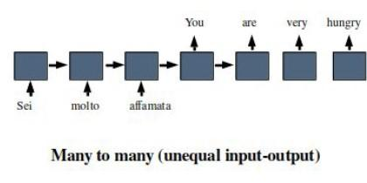
Traducción Automática con Deep Learning
• Objetivo: traducir frases (inglés → francés)
• Dataset: Europarl (actas del Parlamento Europeo)
• La salida ya NO es una clase: es OTRA secuencia
• Es el caso muchos-a-muchos
Notes:
Presentar NB15. Cambio de chip: la salida es una secuencia, no una clase. Europarl EN→FR. Iremos subiendo de complejidad.

Slide 28
Preparar los datos para traducir
• Tokenizar por separado inglés y francés (vocabularios distintos)
• Padding: igualar longitudes (como en el NB14)
• Un tokenizador por idioma
• Reshape para que entre en la RNN
def tokenize(x):
t = Tokenizer()
t.fit_on_texts(x)
return t.texts_to_sequences(x), t
def pad(x, length=None):
return pad_sequences(x, maxlen=length, padding='post')
Notes:
Dos tokenizadores (uno por idioma). Padding igual que en NB14. Reshape para meterlo en la RNN.

Slide 29
Modelo 1: RNN + TimeDistributed Dense
• Una RNN devuelve una salida en CADA instante (return_sequences=True)
• TimeDistributed(Dense): la misma capa aplicada en cada instante
• softmax: probabilidades de cada palabra de salida
• Es el patrón base de la traducción
rnn = LSTM(100, return_sequences=True)(input_seq)
logits = TimeDistributed(Dense(french_vocab_size))(rnn)
model = Model(input_seq, Activation('softmax')(logits))
Notes:
TimeDistributed Dense = la pieza central. return_sequences=True para sacar salida en cada paso. softmax = probabilidades de palabra.

Slide 30
Mejoras: Embedding y Bidireccional
• Modelo 2: añadir Embedding antes de la GRU (significado)
• Modelo 3: GRU Bidireccional (lee en los dos sentidos)
• Bi = más contexto: izquierda→derecha y derecha→izquierda
• Misma base, mejoras incrementales
# Modelo 2: Embedding + GRU
x = Embedding(english_vocab_size, 256)(input_seq)
x = GRU(100, return_sequences=True)(x)
# Modelo 3: GRU Bidireccional
x = Bidirectional(GRU(100, return_sequences=True))(input_seq)
Notes:
Mejoras incrementales: embedding (significado) y bidireccional (contexto en ambos sentidos). Mismo patrón de base.

Slide 31
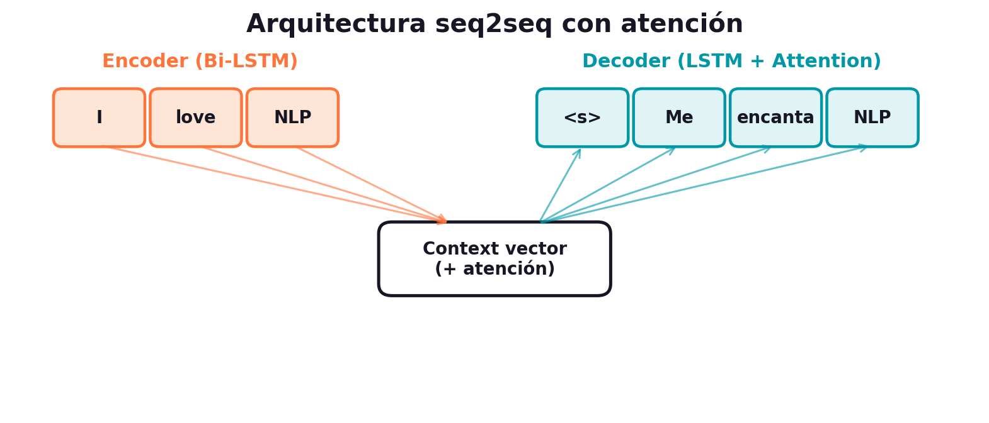
Modelo 4: seq2seq Encoder-Decoder
• Encoder: lee TODA la frase y la resume en un estado
• Decoder: a partir de ese resumen, genera la traducción
• RepeatVector conecta encoder y decoder
• Es la arquitectura de los traductores modernos
Notes:
Encoder-decoder con la analogía del intérprete. Mencionar bottleneck → atención → Transformers como puente al futuro/siguiente clase.

Slide 32
Lo que nos llevamos
• Texto → números (tokens + embeddings), siempre
• El ORDEN importa: por eso usamos RNN
• LSTM/GRU > RNN simple (resuelven el gradiente que se desvanece)
• muchos-a-uno = sentimiento; muchos-a-muchos = traducción
• Atención → Transformers → IA moderna (siguiente paso)
Notes:
Cierre. Recap de las 5 ideas. Dejar enganchado el tema de atención/Transformers para la siguiente sesión.

